Slide 1
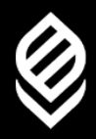


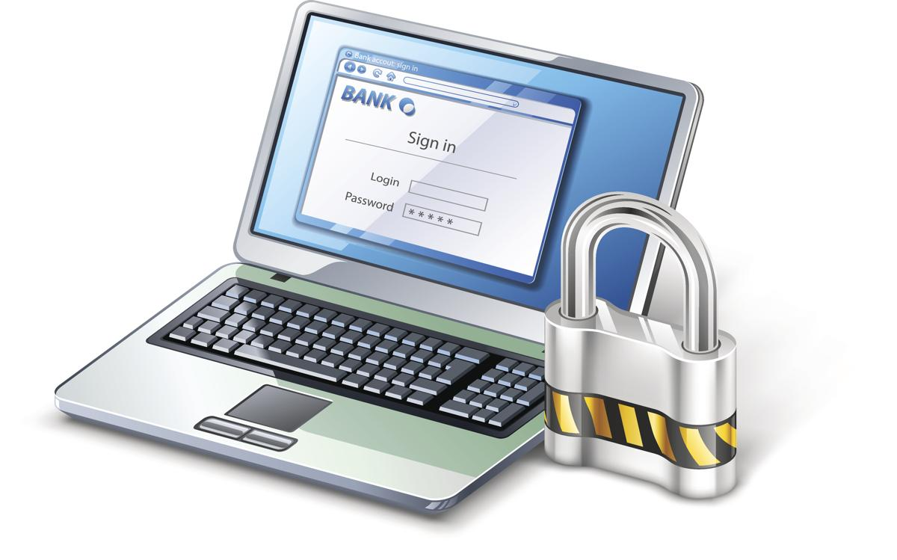
Тема 5. Современные способы
получения финансовых услуг
и обеспечение безопасности
П
РОЕКТ
«Содействие повышению уровня финансовой грамотности населения
и развитию финансового образования в Российской Федерации»

Slide 2
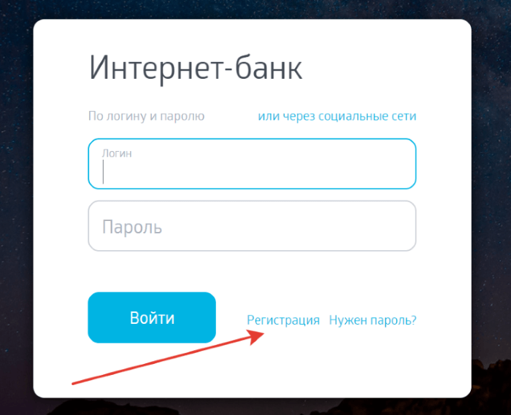
Зачем открывать личный финансовый кабинет?
Для открытия личного финансового кабинета
необходимо зарегистрироваться онлайн:
«Интернет-банк» - это система, которая позволяет удобно, безопасно и максимально оперативно управлять своим банковскими продуктами через Интернет
Перейти на страницу авторизации в интернет-банке на официальном сайте
Ввести номер пластиковой карты банка, проставить отметку о согласии с установленными правилами
Продолжить процедуру регистрации личного кабинета, следуя подсказкам сервиса банка
Интернет-банкинг – это вид дистанционного обслуживания клиентов с предоставлением им доступа к собственным счетам и услугам банка посредством сети интернет. Такой доступ предоставляется каждому владельцу кредитной
или дебетовой карты
Способы входа в личный кабинет для физических лиц:
через социальные сети;
по логину и паролю.
Чтобы воспользоваться дистанционной системой клиенту банка необходимо иметь:
Логин и пароль для авторизации
Интернет подключение
Компьютер, ноутбук или любой портативный девайс с поддержкой браузера и возможностью выхода в интернет
Мобильный телефон, привязанный к карте или открытому счету с подключенной услугой СМС-информирования
2 ^{/ 17}

Slide 3
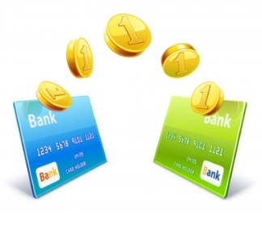
Зачем открывать личный финансовый кабинет?
Преимущества использования личного кабинета на официальном сайте банка
свободный доступ к деньгам практически в любое время суток
можно подумать перед оформлением операции, взвесить плюсы и минусы
личном кабинете комиссия по расчетным операциям ниже, чем в офисе банка
вся информация о счетах находится под рукой: история операций, остаток на счете, шаблоны расчетных документов по регулярным платежам
отсутствие платы за пользование «личным кабинетом»
Недостатки банковского онлайн обслуживания
необходимо подключение к интернету;
существуют риски получения несанкционированного доступа к счетам мошенниками;
не в каждом банке система интернет-банкинга имеет полный набор возможностей, необходимых конкретному человеку
Правила безопасного использования личного кабинета Интернет-банка
Использовать лицензионное программное обеспечения
Использовать программы защиты от вирусов и официальные приложения
Использовать сложные пароли на вход в сервисы.
Для доступа к интернет-банкингу использовать только официальные сайты банков
Не разглашать персональные данные, логин и пароль, даже сотрудникам банка
Игнорировать звонки, СМС, электронные письма с просьбой указать конфиденциальные данные, не переходить по ссылкам из писем.
Привязанный к счету или карте телефон должен быть оформлен на самого клиента- пользователя
3 ^{/ 17}

Slide 4
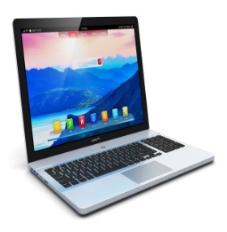

Зачем открывать личный финансовый кабинет?
Операции в личном финансовом кабинете:
Узнать баланс средств по картам, счетам, вкладам, депозитам, состоянию ОМС
Посмотреть сумму начисленных процентов на депозите или вкладе
Получить выписку по счёту карты, вклада или депозита, с указанием последних совершённых операций
Узнать точную информацию по доступным лимитам на снятие с депозита, без потери процентов и другие нюансы договора с банком
Узнать лимит средств по кредитной карте, сумму обязательного минимального платежа в этом месяце и задолженность
Просмотреть 10 последних операций по карте, с указанием конкретного времени и сумм перевода
Заказать и получить отчет по картам на электронный адрес (Email)
Получить полную информацию об имеющихся кредитах в банке
Взаимодействовать с мобильным банком
Создавать, подключать и отключать шаблоны для автоматической и более удобной оплаты
Анализировать свои расходы и доходы
Узнать актуальный курс доллара и евро в банке на сегодня
Оформить заявку на кредит и другие предложения банка
Для пользователя компьютера
Для пользователя смартфона
1. Зайти на официальный сайт банка
2. Из выпадающего списка или закладки выбрать онлайн-кабинет физического лица
3. Подтвердить процедуру кодом из СМС
Способ 1. Войти в посредством ввода логина и пароля
Способ 2. Войти посредством индивидуальной аутентификации (сканер отпечатка пальца и т. п.)
Рисунок 5.1 – Способы входа в личный кабинет
4 ^{/ 17}

Slide 5


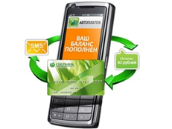
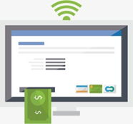
Зачем открывать личный финансовый кабинет?
Удобные сервисы, доступные владельцу личного финансового кабинета
Call-центр. Практически все кредитные организации предоставляют своим клиентам круглосуточное телефонное обслуживание. С помощью сall-центра вкладчики или заемщики в любой момент могут уточнить любую, интересующую их информацию, например, узнать текущую задолженность, баланс денег по счету, размер обязательного платежа, заблокировать карту при ее потере и т. д.
Email- и SMS-рассылки. Данная услуга позволяет получить сведения о движении денежных средств. В случае списания денег или их зачисления на счет карты, ее держателю придёт соответствующее сообщение, свидетельствующие о проведении операции
Автоплатеж. Эта услуга больше предназначена «для забывчивых», зачастую используется для пополнения телефона, оплаты ЖКХ, кредита и др.
Система Быстрых Платежей. Разработанная Центробанком Система быстрых платежей позволяет физическим лицам мгновенно переводить деньги по номеру мобильного телефона себе или другим лицам вне зависимости от того, в каком банке открыты счета отправителя или получателя средств, но для этого необходимо, чтобы эти банки были подключены к СБП.
Дополнительный «плюс» – возможность контроля доходов и расходов.
5 ^{/ 17}

Slide 6


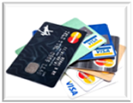



Покупки в сети Интернет: как обезопасить свои средства?
Правила безопасных Интернет-покупок
Оплачивать товары после доставки
Самым надежным способом сохранить свои деньги является оплата товара исключительно после доставки – с помощью курьера или самовывозом
Экономия на собственных деньгах - это не экономия...
Подключите к карте оплаты СМС-оповещения. При любой попытке воспользоваться картой клиент получит смс-сообщение и сможет вовремя заблокировать платежное средство
Для оплаты Интернет-покупок использовать дополнительную или виртуальную карту или вирутальные деньги (QIWI-кошелек, Яндекс Деньги и т. п.)
Не производите оплату с зарплатной карты или карты с Вашими накоплениями
Контроль - основа безопасности
Установите и постоянно обновляйте антивирус. Покупки в интернет-магазинах лучше совершать из дома либо на работе – там, где доступ к wi-fi-сети зашифрован
Перед внесением персональных и платежных данных убедитесь, что вы используете защищенный ресурс проверьте сайт на наличие в адресной строке символов https:// и "закрытого замочка" левее от адресной строки
Ограничьте Интернет-расходы
Установите по своей карте ежедневный и месячный расходные лимиты. Превысить этот порог можно будет только по звонку в службу поддержки банка либо другими дополнительными действиями.
6 ^{/ 17}

Slide 7
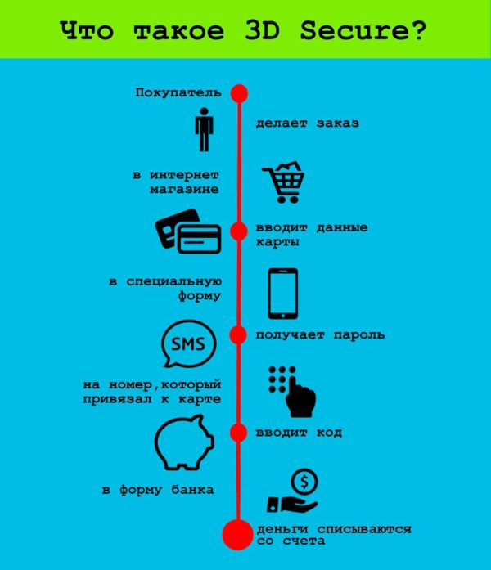
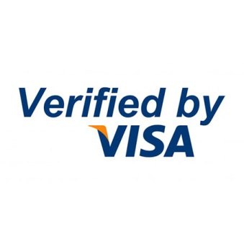
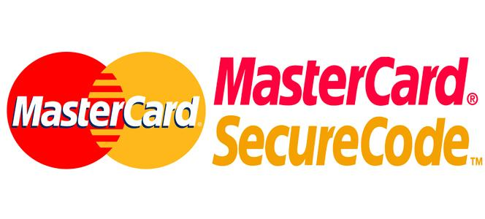
Покупки в сети Интернет: как обезопасить свои средства?
Безопасные покупки через Интернет обеспечиваются надежнее, если карта подключена к технологии 3D-Secure.
Главный козырь программ Verified by Visa и MasterCard Secure Code в том, что в процессе совершения транзакции через Интернет клиенту необходимо вводить подтверждающий пароль (может быть как постоянным, так и одноразовым). Его можно получить либо в виде СМС-сообщения, либо в банкомате вашего банка.
7 ^{/ 17}

Slide 8
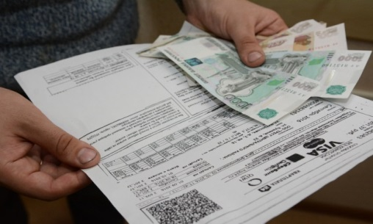
Дистанционная оплата коммунальных услуг, налогов,
других обязательных платежей
Платежи за коммунальные услуги
Способ 2. Оплата ЖКХ онлайн с использованием
Интернет-банкинга без QR
Способ 1. Оплата ЖКХ онлайн по QR-коду с использованием сервисов Сбербанк-онлайн (ВТБ, Тинькофф, Альфа-банк и др.)
1
  Перейти на официальный сайт Сбербанка.
  Пройти авторизацию в приложении "Сбербанк онлайн"
  перейти в раздел "Переводы и платежи"
1
  Пройти авторизацию (обычно данная процедура выполняется автоматически при получении карты в отделении).
  Ввести ваш логин и пароль, после чего вы получите сообщение на мобильный телефон со специальным секретным кодом, его необходимо ввести в соответствующее окошко).
2
  Указать карту, с которой будет произведена оплата
2
3
  Выбрать раздел «платежи и переводы».
  Важный пункт! Обязательно указать город проживания, так как поставщики услуг различаются в зависимости от местонахождения.
  Найти ссылку на оплату с помощью кода и перейти по ней
  Откроется окно захвата изображения, в него нужно поймать полный QR-код с квитанции
3
4
  Выбрать необходимый пункт «ЖКХ и домашний телефон»
  Далее закладка «Квартплата»
  Если все прошло успешно, то на экране появится надпись, что код был считан успешно. Благодаря этому все оставшиеся реквизиты платежа заполнятся автоматически.
4
5
  Выбрать название поставщика услуг (как указано в счете или квитанции)
  Подтвердить оплату
6
  Заполнить реквизиты
  Выбрать корректный период
  Ввести платежный код
  Ввести сумму
5
Рисунок 5.2 – Алгоритм оплаты услуг ЖКХ
по QR-коду (на примере Сбербанк-онлайн)
  Подтвердить операцию
7
8
  Сохранить и/или распечатать квитанцию
Рисунок 5.3 – Алгоритм оплаты услуг ЖКХ
без QR-кода (на примере Сбербанк-онлайн)
8 ^{/ 17}

Slide 9


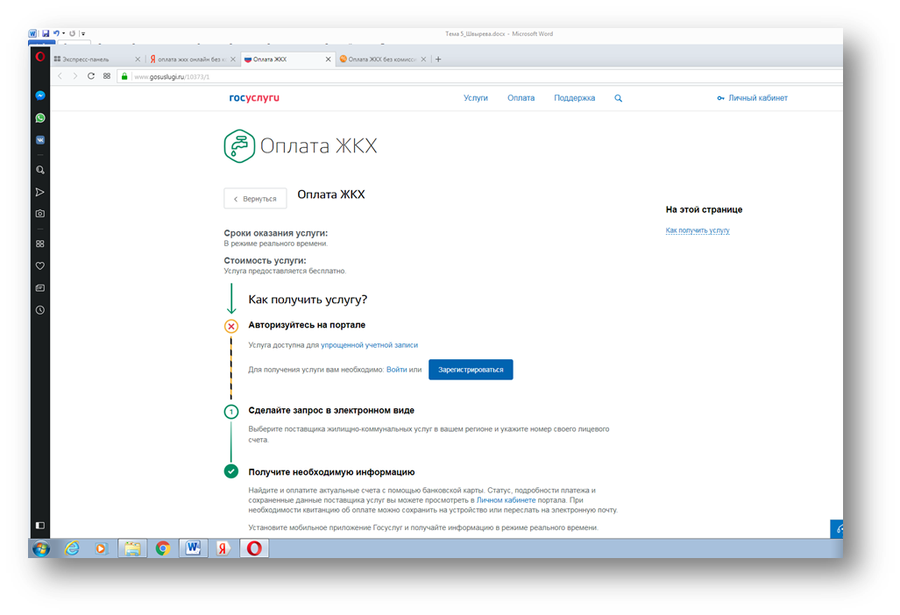



Дистанционная оплата коммунальных услуг, налогов,
других обязательных платежей
Другие способы оплаты ЖКХ
С использованием сервисов электронных денег
Через «мобильные» счета
Через портал Госуслуг
(для зарегистрированных пользователей)
Многие платежные системы и сервисы предоставляют кэшбэк, бонусы, подарки, скидки за оплату онлайн.
9 ^{/ 17}

Slide 10
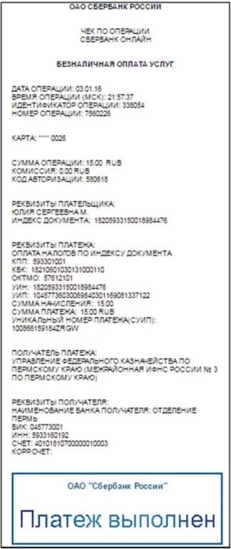
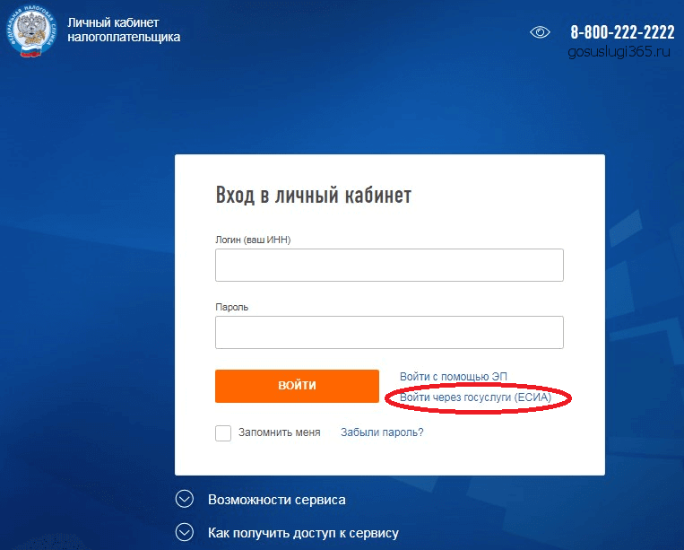
Дистанционная оплата коммунальных услуг, налогов,
других обязательных платежей
Оплата налогов
По ИНН (по логину и паролю)
Зайти на сайт nalog.ru
Войти в личный кабинет налогоплатель-щика - физического лица
С помощью электронной подписи (при наличии зарегистриро-ванной ЭП)
Ознакомиться с информацией о налоговых начислениях
Оплатить (картой или другим удобным способом)
Получить уведомление (чек об оплате) на e-mail
Через портал Госуслуг
Не оплачивайте налоги, информация о которых Вам пришла из неофициальных источников!!!
Проверяйте квитанцию на официальном сайте или путем сканирования QR-кода квитанции через банковские приложения (например, Сбербанк-онлайн, ВТБ-онлайн) или на портале Госуслуг!!!
Налоги на физ. лиц
НДФЛ
Транспортный налог
Земельный налог
Налог на имущество физ. лиц
10 ^{/ 17}

Slide 11

Банковский перевод: куда и как отправить деньги?
Денежный перевод – это перемещение (движение) денежных средств от отправителя к получателю при участии оператора платёжной системы (оператор перевода).
Отправитель средств
внутренние
внутри страны
По географии перемещения денежных средств...
внешние
за рубеж
с открытием счета
удобны для регулярных платежей
По наличию счета...
по произвольным реквизитам
Денежные переводы
по договорам с организациями
Получатель средств
Посредник (оператор перевода)
без открытия счета
с помощью системы денежных переводов
с помощью почтового перевода
адресные
в конкретный приемно-отправной пункт
По точке назначения...
денежный перевод доступен получателю в любой точке обслуживания системы перевода
Рисунок 5.4 – Участники операции перевода денежных средств
безадресные
Рисунок 5.5 – Классификация денежных переводов
11 ^{/ 17}

Slide 12
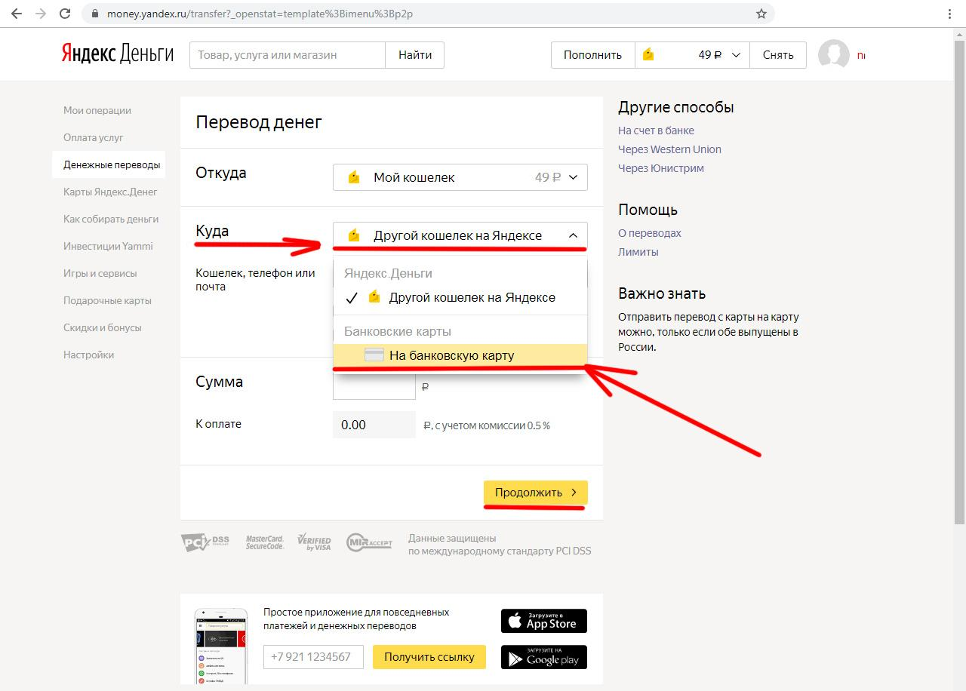
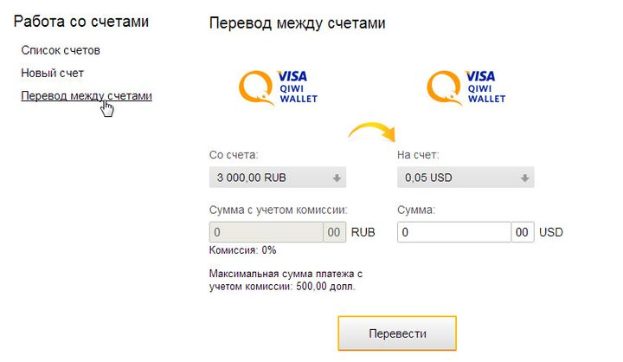
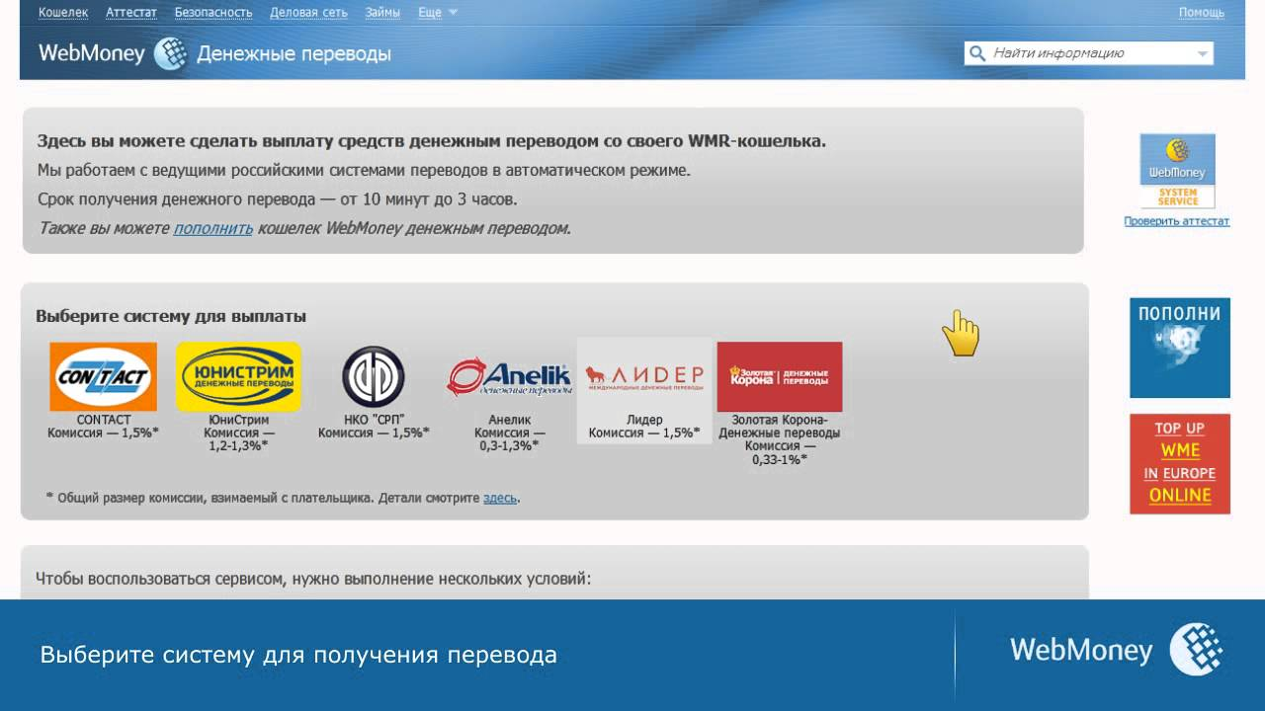
Банковский перевод: куда и как отправить деньги?
Наиболее популярные платежные сервисы для денежного перевода: Яндекс Деньги, Qiwi, WebMoney и др.
12 ^{/ 17}

Slide 13








Банковский перевод: куда и как отправить деньги?
Платежные системы
Для того, чтобы выбрать платежный сервис и платежную систему, необходимо знать:
комиссию, которую взимает оператор за нужный Вам вид перевода;
сколько времени идут деньги от отправителя к получателю;
где получатель может забрать деньги.
13 ^{/ 17}

Slide 14
Банковский перевод: куда и как отправить деньги?
Таблица 5.1 – Переводы на территории России (ПАО «Сбербанк»)
Тип банковского перевода | Куда | Срок пере-вода | Комис-сия | Откуда переводить | Где получить деньги
Между своими счетами | В свой город | Момен-тально | 0% | Отделение Сбербанка, банкомат или терминал сети, сбербанк онлайн или мобильное приложение | В отделении Сбербанка или в банкомате сети
 | В другой город
Со карты на карту | В свой город | Момен-тально | 0% | Банкомат, терминал, отделение Сбербанка | Банкомат терминал, отделение Сбербанка
 | В другой город |  | 1% | Банкомат, терминал, отделение Сбербанка
Со счета на карту | В свой город | 1-2 рабочих дня | 0% | Отделение Сбербанка, сбербанк онлайн | Банкомат, терминал, отделение Сбербанка
 | В другой город
С карты на счет / со счета на счет | В свой город | 1-2 рабочих дня | 0% | сбербанк онлайн | Отделение сбербанка
 | В другой город |  |  | Отделение Сбербанка
Наличными на наличные | В свой город | От 10 минут до 2 рабочих дней | 1,75% | Отделение Сбербанка | Отделение Сбербанка
 | В другой город
Наличными на счет или карту | В свой город | 1 рабочий день | 0 % | Отделение Сбербанка | Банкомат, терминал, отделение Сбербанка
 | В другой город
Сравним условия перевода «наличными» в сумме 150 000 руб. в другой город России (на примере Сбербанка) и почтового перевода («Форсаж»)
Таблица 5.2 – Переводы «Форсаж»
Вид перевода | Сумма (в рублях) | Срок перевода | Комиссия (в рублях)
Адресный | До 3 тыс. | Не более 1 часа | 150
 | От 3 тыс. до 7,5 тыс. |  | 300
 | От 7,5 тыс. до 150 тыс. |  | 1,7% от пересылаемой суммы, не более 2 тыс.
Безадресный | До 3 тыс. | Сутки | 99
 | От 3 до 150 тыс. |  | 1,2% от пересылаемой суммы, но не менее 149 и не более 1 тыс.
Международный | До 150 тыс. | Не более 1 часа | 1,8% от пересылаемой суммы, но не менее 149
2000 руб.
2625 руб.
14 ^{/ 17}

Slide 15
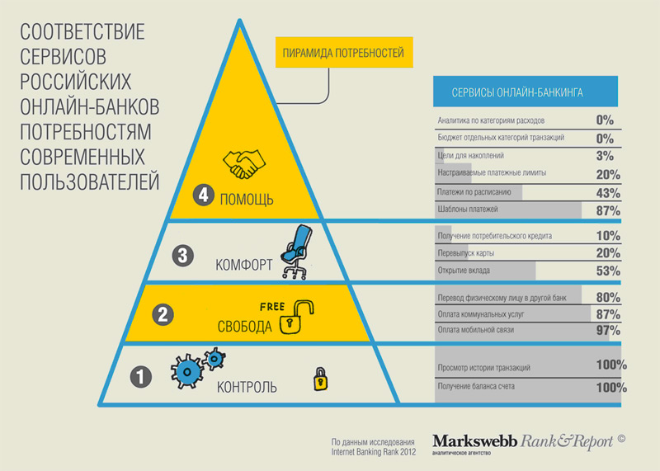
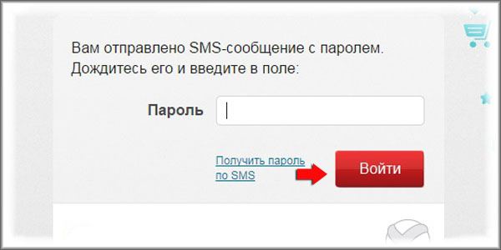
Интернет-банкинг и СМС-оповещение
Каков уровень безопасности при использовании
Интернет-банкинга?
Банки заботятся о своих клиентах и их средствах, поэтому каждый вход в личный кабинет возможен только при вводе одноразового пароля, он приходит в СМС-сообщении на мобильный телефон владельца карты.
15 ^{/ 17}

Slide 16
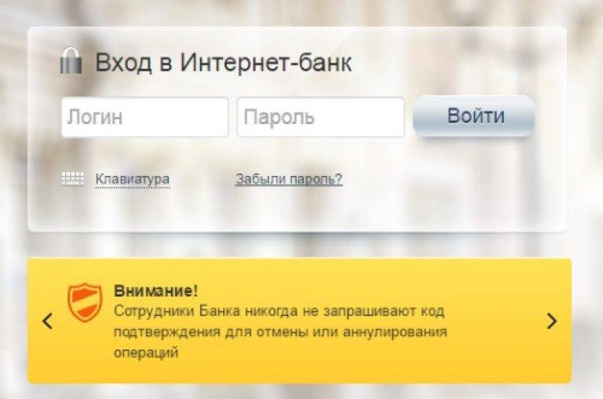
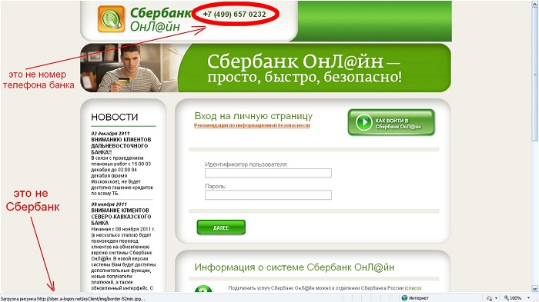
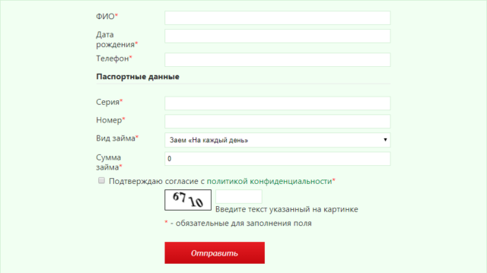
Интернет-банкинг и СМС-оповещение
! Правила безопасности !
Банк ни при каких обстоятельствах не запрашивает пароли для отмены операций в онлайн-банкинге. Если Вас просят ввести пароль для отмены операции, то немедленно прекращайте сеанс использования услуги и срочно обратитесь в службу поддержки банка.
Контролируйте наличие защищенного SSL-соединения с официальными сайтами услуги. Любой другой адрес (незащищенное соединение http://...) означает, что вы общаетесь с мошенниками.
Пример «фишингового» сайта Сбербанка:
Для авторизации в личном кабинете нужны только идентификатор и пароль / одноразовый пароль. В случае если от Вас запрашивают любую другую персональную информацию, то сразу прекращайте сеанс.
16 ^{/ 17}

Slide 17
БЛАГОДАРИМ
ЗА ВНИМАНИЕ!
П
РОЕКТ
«Содействие повышению уровня финансовой грамотности населения
и развитию финансового образования в Российской Федерации»

